Slide 1
JFM403 JEOFİZİKTE VERİ ANALİZİ VE SUNUMU RADYOMETRİK YÖNTEMLER
ERDOĞAN ERYILMAZ
10290171

Slide 2
Bu Sunumda Nelerden Bahsedeceğiz?
GİRİŞ (Özetle Yöntem, Ölçülen Parametre)
RADYASYON ÖLÇÜM ALETLERİ
VERİ TOPLAMA TEKNİKLERİ
YÖNTEMİN UYGULAMA ALANLARI
YÖNTEMİN VERİ SUNUMU VE YORUMU
YÖNTEMİN KULLANILDIĞI ÖRNEK ÇALIŞMALAR

Slide 3
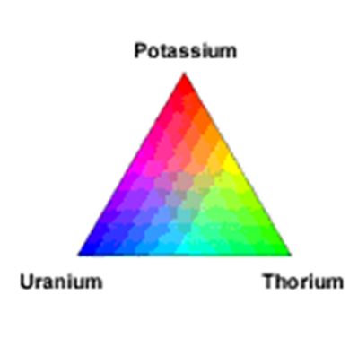
GİRİŞ
Elementlerde, dolayısıyla mineral ve kayaçlarda fiziksel bir özellik olarak ortaya çıkan radyoaktivite, en yalın anlatımla atomun yapısındaki değişim olayı olarak tanımlanabilir.
Radyometrik ölçümler, yeryüzü içerisindeki radyoaktif izotopların çürümesi sonucu ortaya çıkan gamma ışınlarını ölçer . Bu radyoaktif elementler toryum, uranyum, potasyum ve bunların izotroplarıdır .Dünyada radyometrik yöntemlerin gelişmesi sonucu ülkeler nükleer enerjiye önem vermişlerdir.

Slide 4
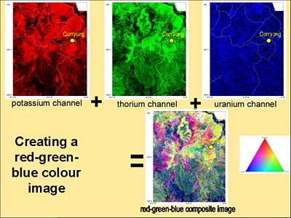

Slide 5
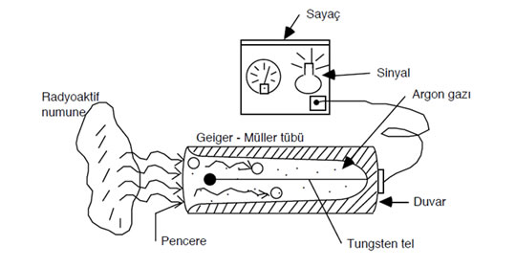
RADYASYON ÖLÇÜM ALETLERİ
Geiger-Müller Sayacı: Geiger-Müller sayaçları öncelikle beta parçacıklarına duyarlı aletler olup genellikle yerden radyometrik etütlerde kullanılmışlardır. 1920’li yıllarda yapımına başlanan bu aletler iyon odası aletine benzerler. İnce duvarlı silindirik bir tüp bu aletlerin de ana parçasını oluşturmaktadır.

Slide 6
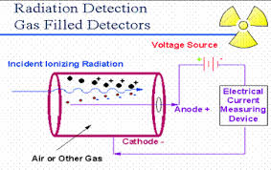
İyon Odası
İyon Odası: Radyoaktivite ölçme aletlerinin en eskisi iyon odasıdır. Halen zaman zaman kuyu ölçülerinde nötron logu almakta kullanılmaktadır. Temel ilke olarak Geiger-Müller sayacına benzeyen bu aletler, genellikle içinde BF3 gazı bulunan, ince metal duvarları kadmiyumla kaplanmış, ortasında ince bir çubuk bulunan bir tüpten ibarettirler.

Slide 7
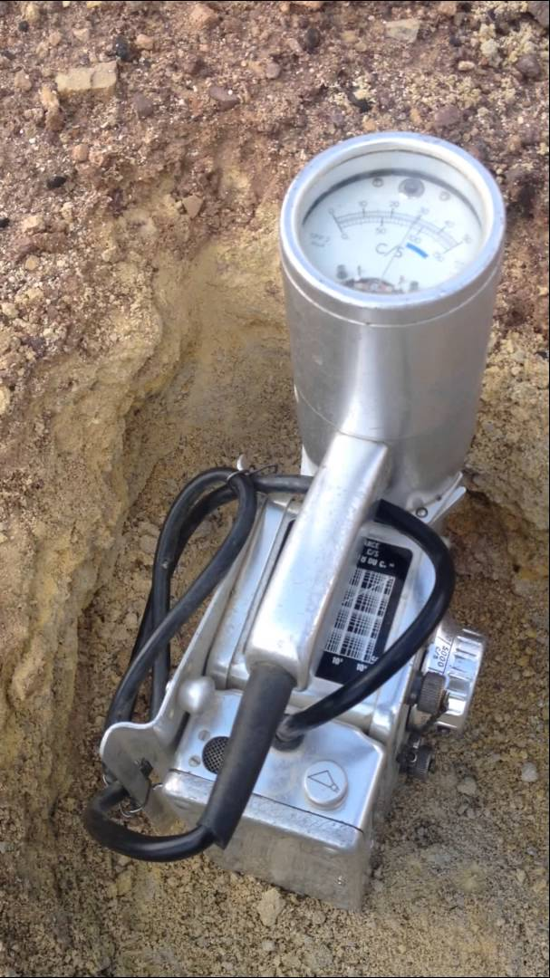
Sintilometre
Sintilometrelerin çalışma ilkesi, atomun bölünmesi esnasında ortaya çıkan Gamma ışınlarının bazı kristalen madde ve kimyasal bileşiklerde meydana getirdiği ışıma olayı esasına dayanır. 1940’ lı yılların başlarında jeolojik haritalama amaçlı olarak kullanılmaya başlayan sintilometreler, 1940’ lı yılların sonlarına doğru da uçaklara yerleştirilerek havadan jeofizik etütlerde kullanılmaya başlanmıştır.

Slide 8
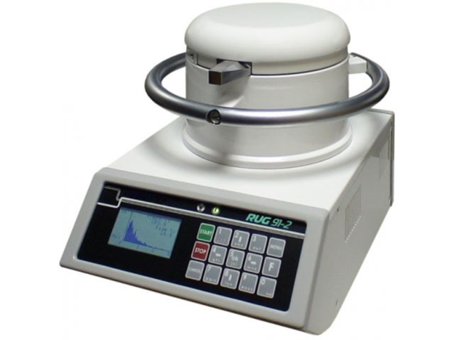
SPEKTROMETRE
Sintilometrelerin elektronik olarak daha gelişmiş bir şekli olan spektrometrelerin jeofizik etüdlerde ilk kullanılmaya başlandığı yıllar 1960’ lı yılların başlarıdır. Kristal ve ona bitişik bir PMT’ den oluşan algılayıcı bölümleri, sintilometrelerden tek farkı, sinyalleri şiddetlerine göre dilimleyip ayrımlayan elektronik birimlere sahip olmalarıdır.
Bir spektrometreye gelen sinyaller alt ve üst enerji düzeyleri önceden belirlenmiş kanallara veya pencerelere yönlendirilirler. Gamma ışın spektrometresi literatüründe, ya enerji aralığı çok geniş kanallara pencere denir, ya da birden fazla kanalın bir araya gelmesinden oluşan enerji aralığına pencere denir.

Slide 9
VERİ TOPLAMA TEKNİKLERİ
HAVADAN RADYOMETRİK
YERDEN RADYOMETRİK

Slide 11
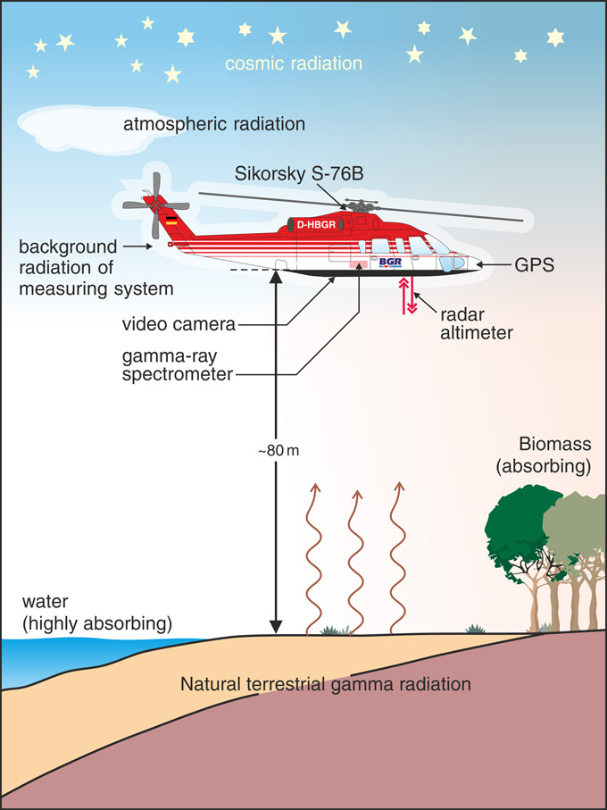
HAVADAN RADYOMETRİK

Slide 12
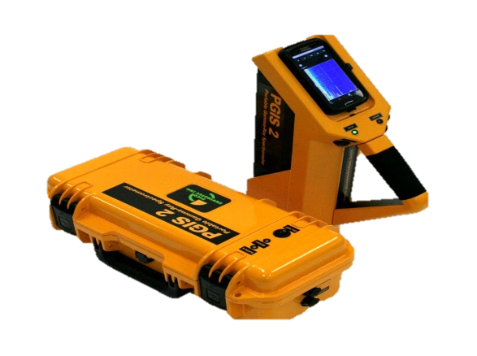
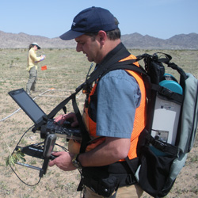
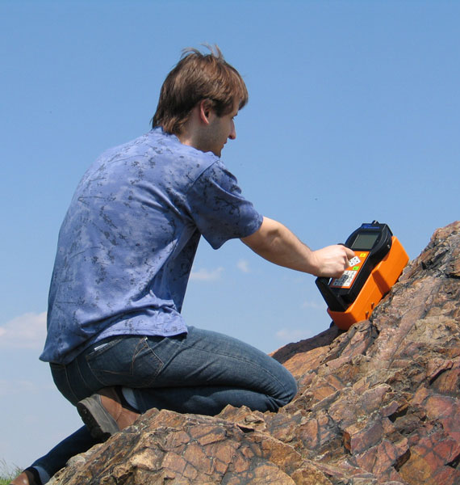
YERDEN RADYOMETRİK
Avuç içi
Sırt çantası
Araç
Sondaj kuyusu
Yeraltı

Slide 13
RADYOMETRİK YÖNTEM UYGULAMA ALANLARI
Radyoaktif mineral aramaları
Jeolojik haritalama çalışmaları
Petrol aramaları
Metalik ve metalik olmayan mineral aramaları
Ağır , stratejik ve kıymetli mineral aramaları
Endüstriyel hammadde aramaları
Toprak nemliliğinin ve karın içerdiği su miktarının belirlenmesi
Doğal ve yapay radyoaktif kirliliğin araştırılması

Slide 14
HAVADAN RADYOMETRİK ETÜT VERİSİNİN YORUMUNDA GÖZÖNÜNE ALINACAK ETKENLER
Radyometrik veri daha doğrusu Gamma ışın spektrometrisi etüdü verisi, yorumcunun önüne tablolar, profil dökümleri, offset profil haritaları, radyoaktif element konsantrasyon haritaları, ternany haritaları ve diğer jeolojik-jeofizik bindirmeli haritalar biçiminde gelebilir. Radyometrik veri çok fazla parametre içerdiğinden, bu verinin tablolar halinde sunulması çok enderdir.Bazen değerlendirme sonuçları ile test ve kalibrasyon değerleri tablolar haline getirilebilmektedir.
Pek çok spektrometrik etüt yorumcusu TC, K, U ve Th ışıma sayımları veya konsantrasyonları ile uçuş yüksekliklerinin profiller boyunca grafiklenmesini tercih ederler.
Havadan spektrometrik etütler yapılırken, çoğu kez hava aracına bir manyetometre veya EM/VLF jeofizik sistemleri de monte edilir. Böylece araziden daha fazla jeofizik bilgi toplama olanağı elde edilmiş olur.

Slide 15
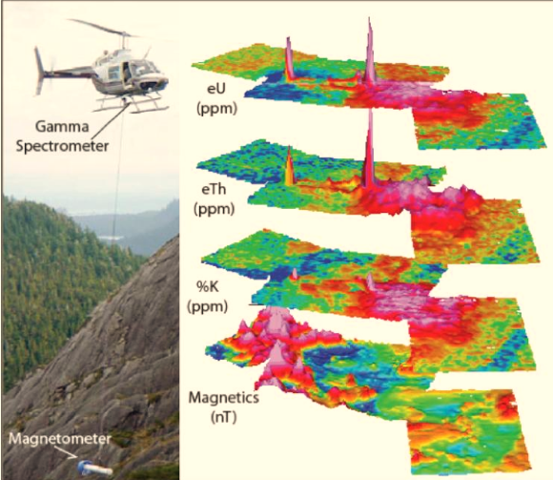
Manyetometrenin de kullanıldığı havadan bir radyometrik ölçüm

Slide 16
YERDEN YAPILAN GAMMA IŞIN SPEKTROMETRİSİ ETÜTLERİ
Yerden yapılan spektrometrik etütlerde de her pencerede ölçülen ışıma sayımları, doğrudan doğruya yerden gelen Gamma ışınları nedenli değildir. Herhangi bir pencerenin ışıma sayısı, yerden gelen radyasyon ile yer dışı kaynaklardan gelen radyasyonun toplamıdır.

Slide 17
Logla alınmış gamma ray spektrumu

Slide 18
RADYOMETRİK YÖNTEMLERLE YAPILMIŞ ÇEŞİTLİ ÇALIŞMALAR
AVUSTRALYA KITASININ ARAŞTIRILMASI
ÇEK CUMHURİYETİ RADYOMETRİK HARİTASININ YENİDEN DÜZENLENMESİ
BİRLEŞİK KRALLIK’TA TOPRAK KARBON STOKLARININ DEĞERLENDİRİLMESİ

Slide 19
AVUSTRALYA KITASININ ARAŞTIRILMASI

Slide 21
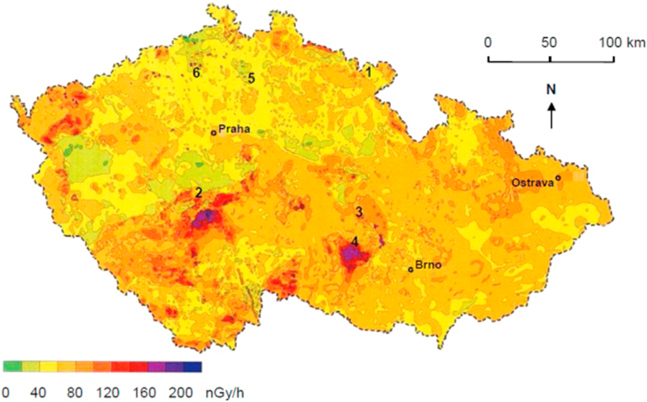
ÇEK CUMHURİYETİ RADYOMETRİK HARİTASININ YENİDEN DÜZENLENMESİ

Slide 23
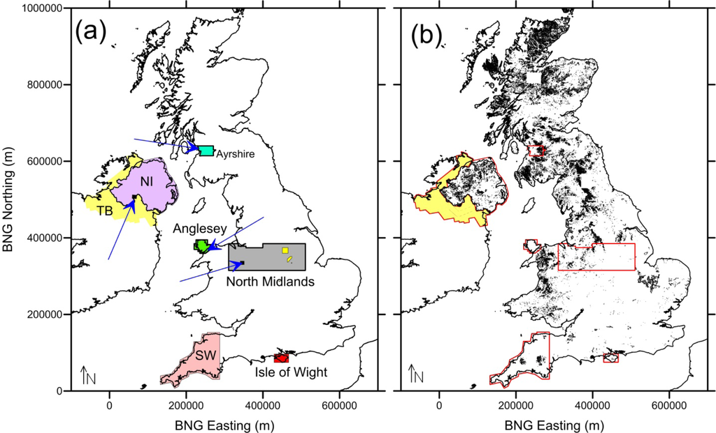
BİRLEŞİK KRALLIK’TA TOPRAK KARBON STOKLARININ DEĞERLENDİRİLMESİ

Slide 24
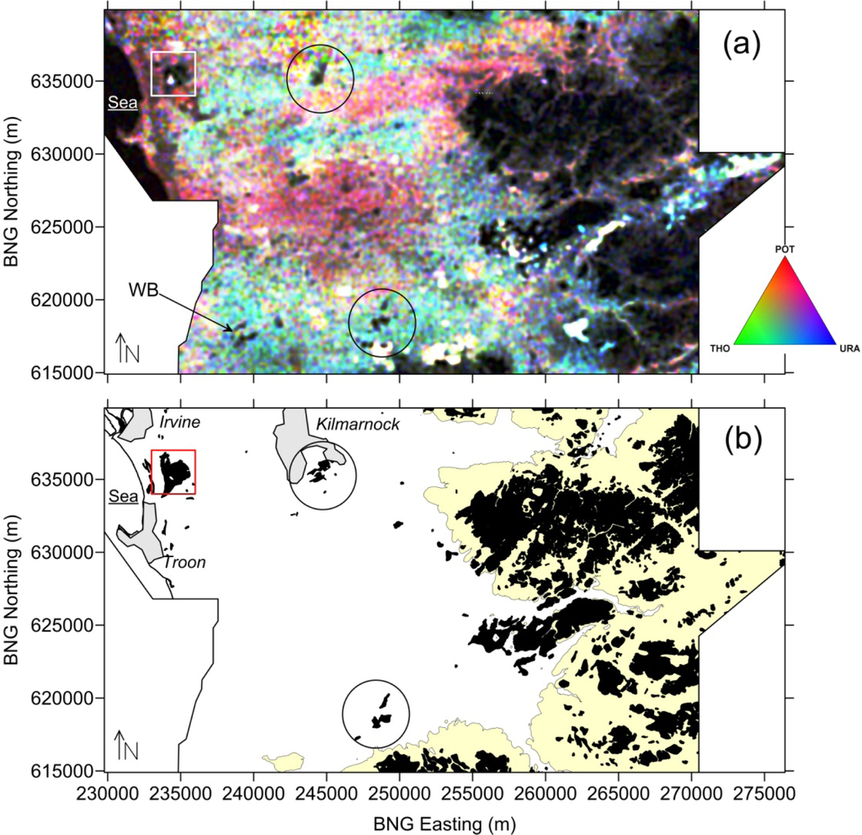

Slide 25
KAYNAKÇA
JEOFİZİKTE RADYOMETRİK YÖNTEM VE GAMMA IŞINI SPEKTROMETRESİ , DR.İBRAHİM AYDIN
Verification of the radiometric map of the Czech Republic, Journal of Environmental Radioactivity
Volume 166, Part 2, January 2017, Pages 289-295
http://vro.agriculture.vic.gov.au/dpi/vro/coranregn.nsf/pages/cor_radiometrics_map
Geophysical Archive Data Delivery System (GADDS)
http://www.ga.gov.au/scientific-topics/disciplines/geophysics/radiometrics
Peat Mapping Associations of Airborne Radiometric Survey Data,David Beamish,British Geological Survey

